Slide 1
Intelligence Net
以WISE-PaaS建構隱私保護分散式資料蒐集與分析
游家牧
黃俊穎
陳畹潾
周信廷
許嘉宜
林志訓

Slide 2
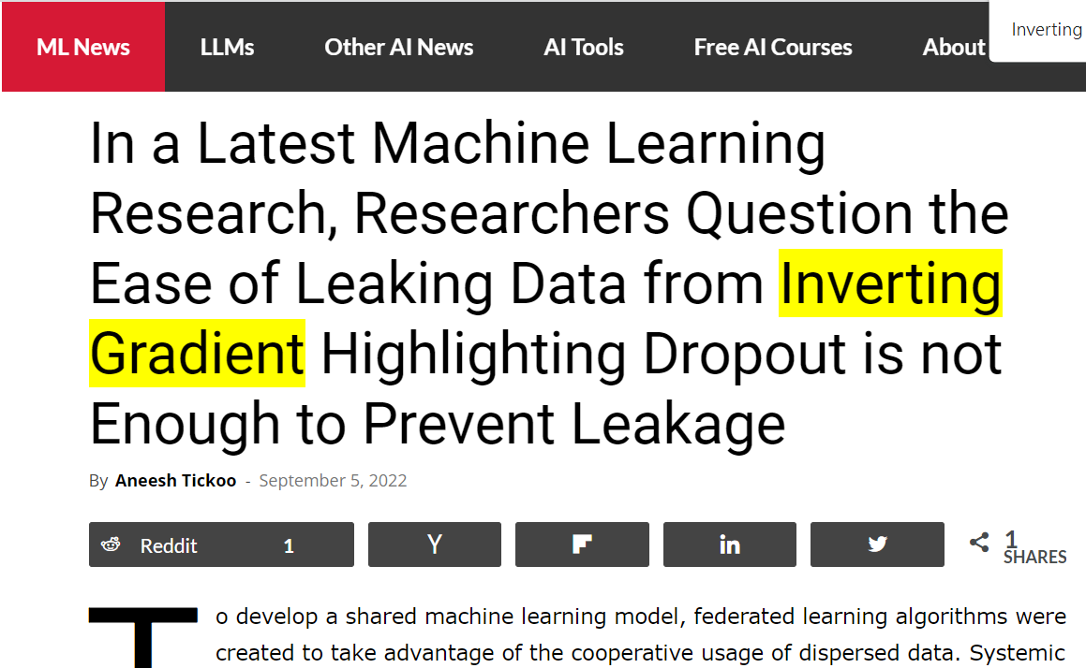
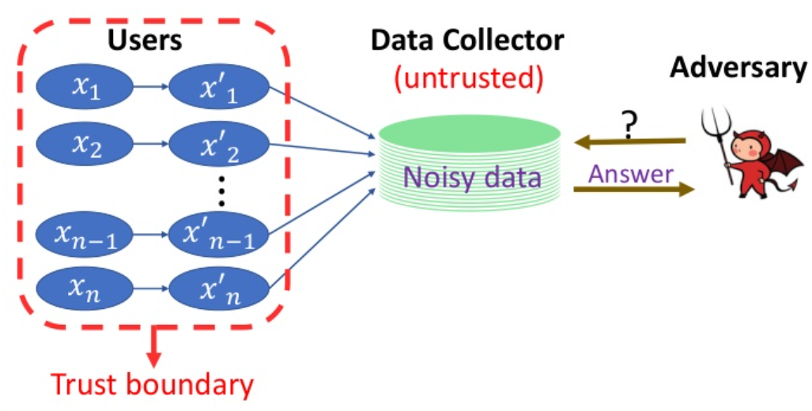
以WISE-PaaS建構隱私保護
分散式資料蒐集與分析
目的: 建立 LDP 與 LDP-FL 系統，預期能夠藉由 LDP 的理論保證個人隱私，但是又可以同時蒐集諸多系統使用者的各項統計數據、建立以使用者數據特性為主的深度學習模型。因為其架構之彈性，這樣的 LDP/LDP-FL 系統可廣泛地使用在各項與邊緣裝置以及 AIoT 相關的應用。
https://pattern.swarma.org/study_group_issue/112
2
https://www.marktechpost.com/2022/09/05/in-a-latest-machine-learning-research-researchers-question-the-ease-of-leaking-data-from-
inverting-gradient-highlighting-dropout-is-not-enough-to-prevent-leakage/

Slide 3
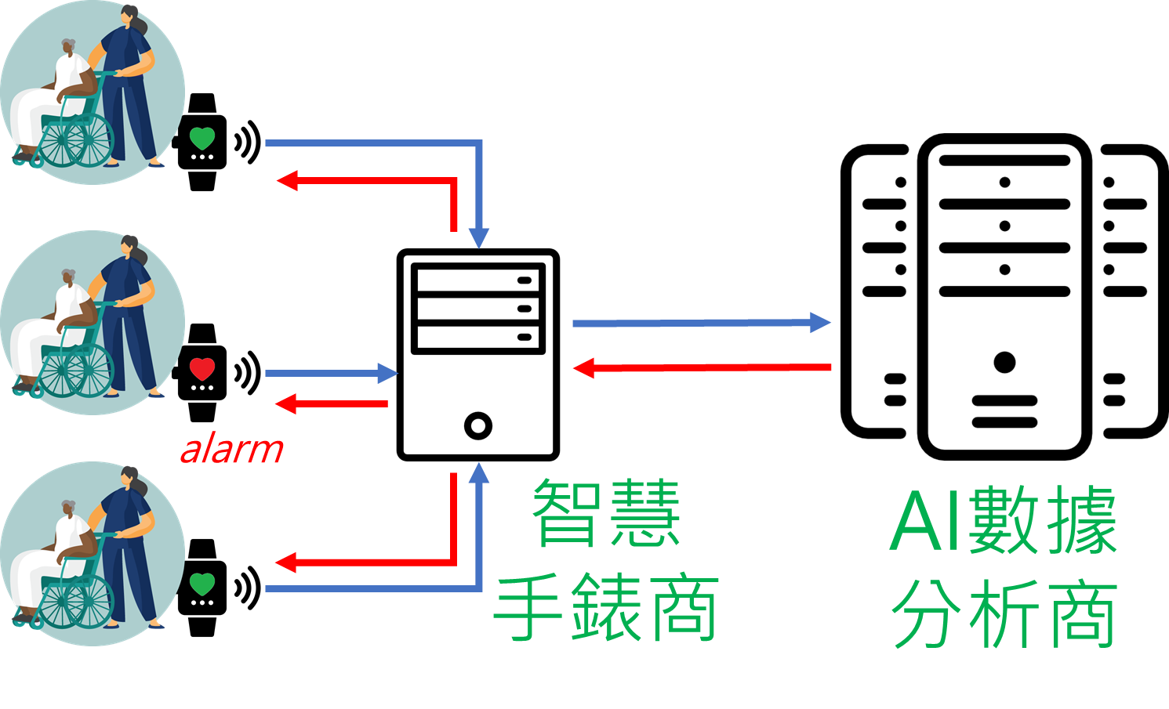
即時醫療數據的蒐集與分析
https://www.careerstep.com/certify/healthcare/patient-care-technician/program-course-outline/
https://www.flaticon.com/free-icon/smart-watch_2639634
https://xsj.699pic.com/image/445940.html
https://www.flaticon.com/free-icon/server_969438
3
Notes:
https://www.careerstep.com/certify/healthcare/patient-care-technician/program-course-outline/
https://www.flaticon.com/free-icon/smart-watch_2639634
https://xsj.699pic.com/image/445940.html
https://www.flaticon.com/free-icon/server_969438

Slide 4
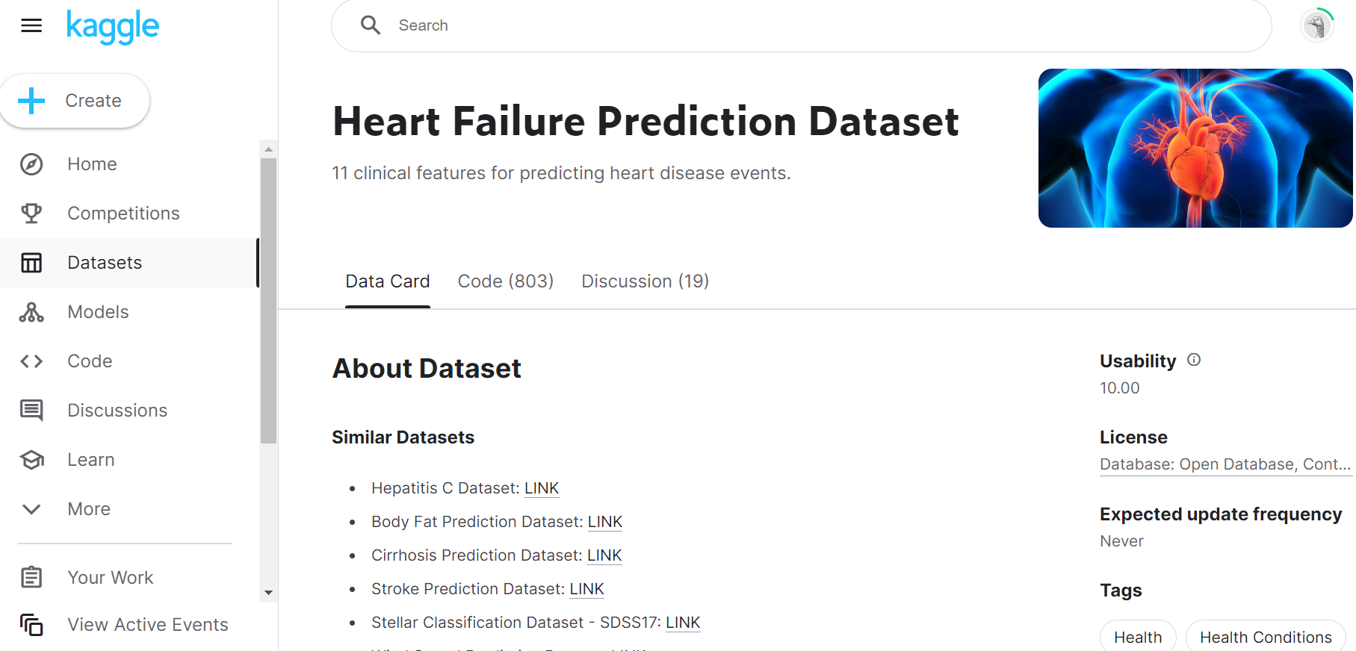
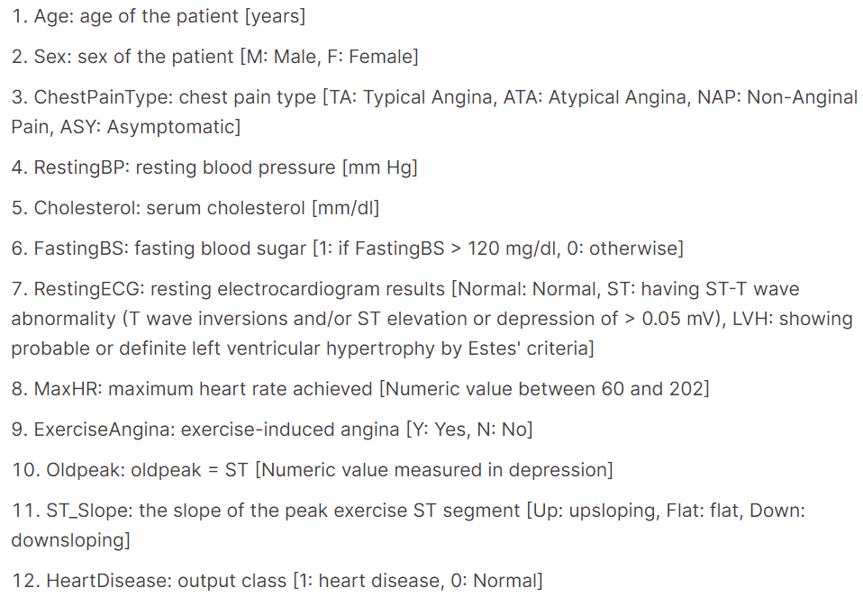
醫療數據來源
4

Slide 5
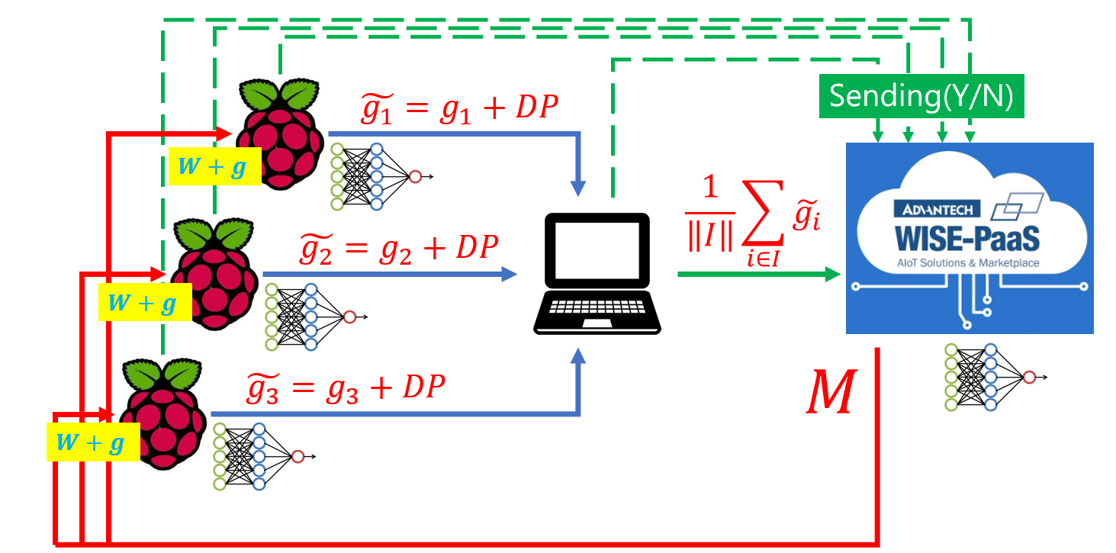
系統架構 – 訓練階段
5

Slide 6
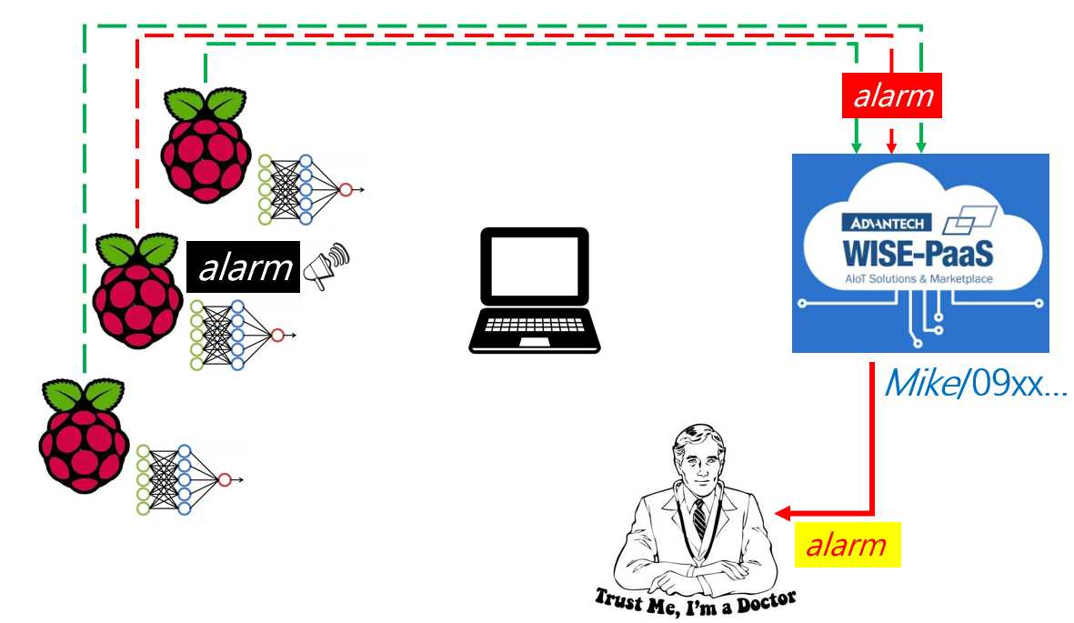
系統架構 – 預警階段
6

Slide 7
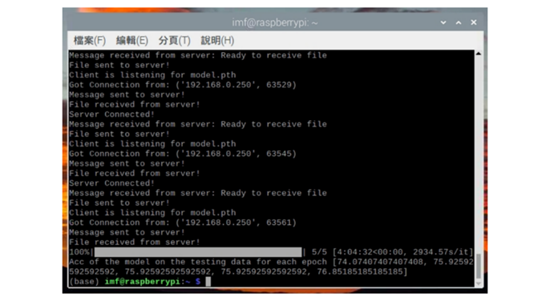
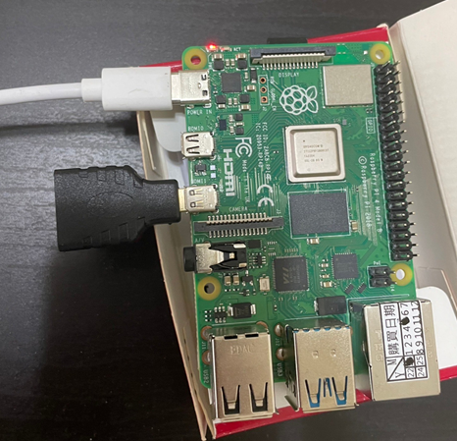
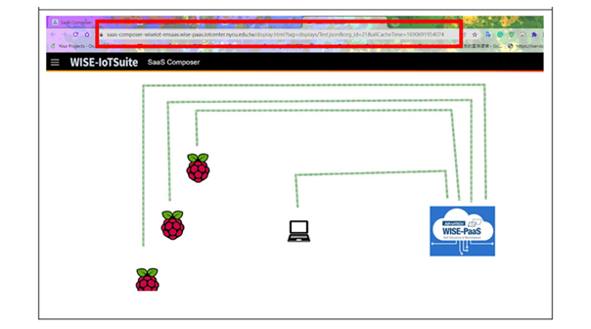
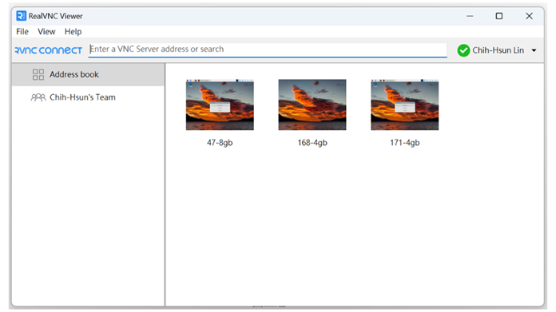
成果展示(1/2)
7

Slide 8
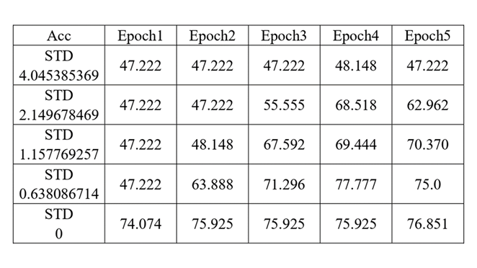
成果展示(2/2)
訓練時期
隱私
洩漏
隱私
保護
ε=1
ε=2
弱
ε=4
ε=8
無防護
ε=inf
Apple的macOS 10.12和iOS 10 使用 6<ε<14
美國政府所推出的人口普查資料使用 ε=8.9
8
Wood, Alexandra, et al. "Differential privacy: A primer for a non-technical audience." Vand. J. Ent. & Tech. L. 21 (2018): 209.

Slide 9
專案結論
結合本地化差分隱私與聯邦學習
實現資料共享於協作式模型訓練
透過樹莓派模擬智慧手錶的運作
使用WISE-PaaS達成數據之監看
9

